Slide 1
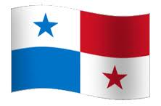
PANAMÁ
Panamá
Región: América Central
Superficie total: 75.517 km²
Línea costera: Mar Caribe, Océano Pacífico
Capital: Panamá
La Barredora
Music:Samy Sandra Sandoval

Slide 2
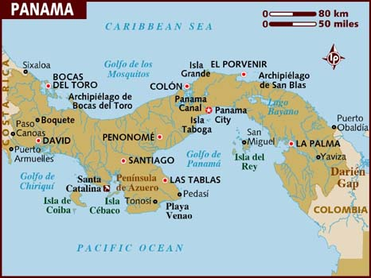

Slide 3
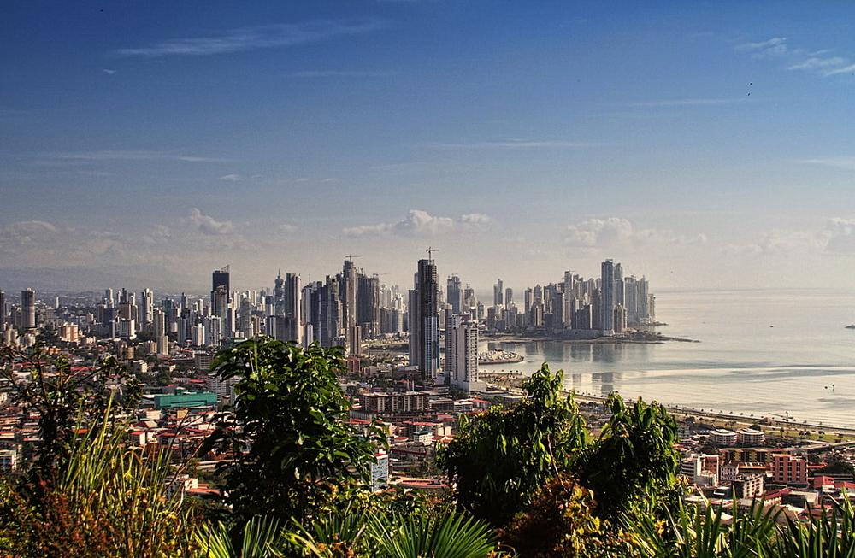
Panama City

Slide 4
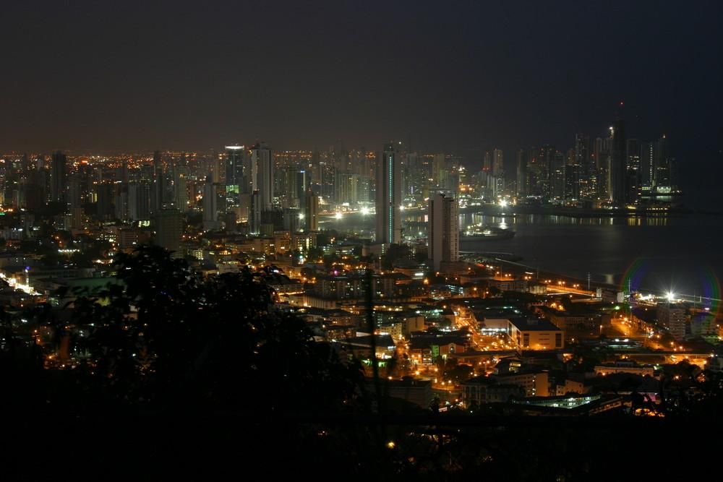
Panama City

Slide 5
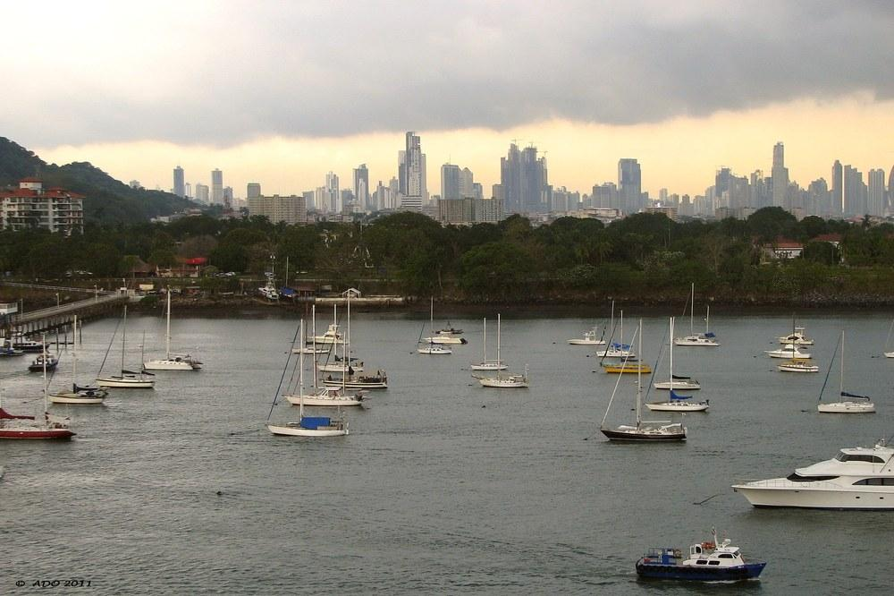
Panama City

Slide 6
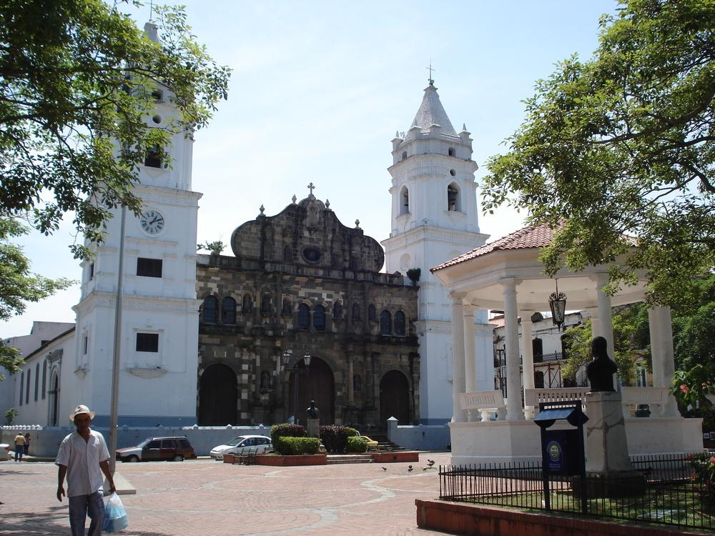
Iglesia San Fransisco de Asis - Panama City

Slide 7
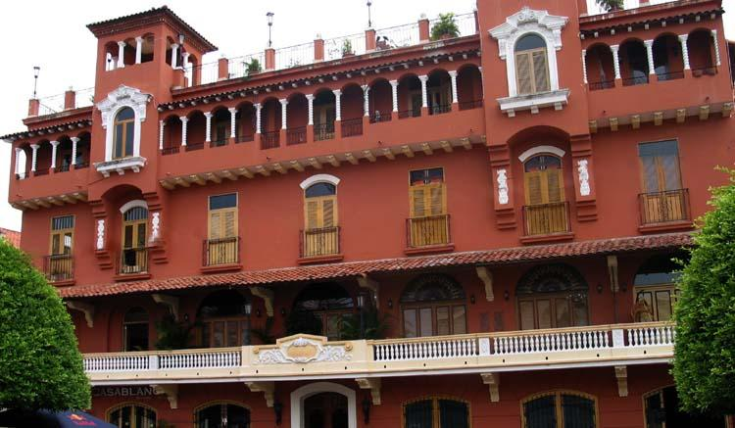
Old city

Slide 8
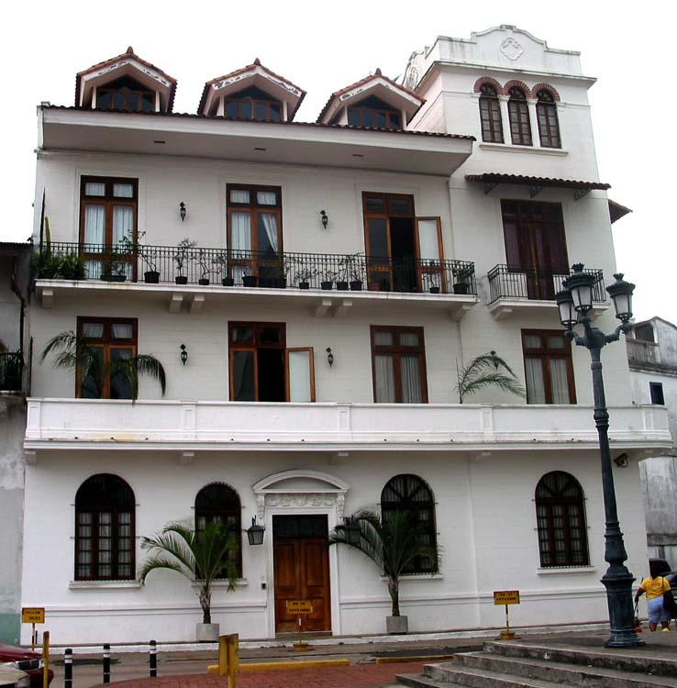
Old city- French Embassy

Slide 9
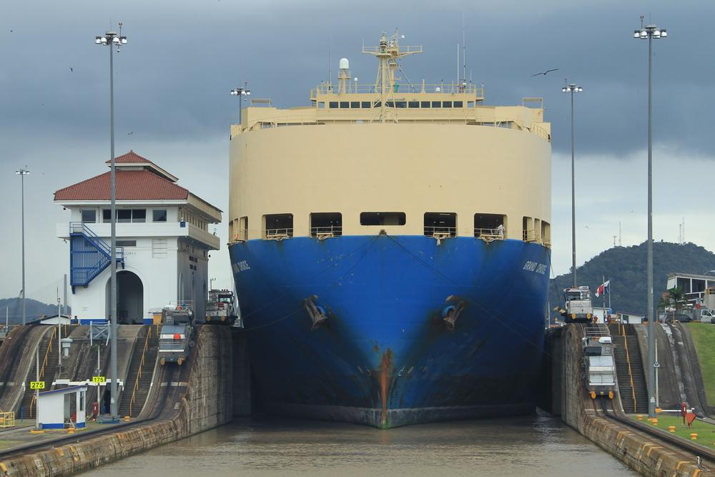
Panama Canal
El Canal de Panamá es un canal de navegación de 82 kilómetros en Panamá que conecta el Océano Atlántico (a través del Mar Caribe) y el Océano Pacífico.
El canal atraviesa el Istmo de Panamá y es un conducto clave para el comercio marítimo internacional.
El trabajo en el canal, que comenzó en 1880, se completó en 1914. Mientras tanto, la fiebre amarilla provocó retrasos y no fue hasta que se superó esa amenaza que se pudo completar el CANAL.

Slide 10
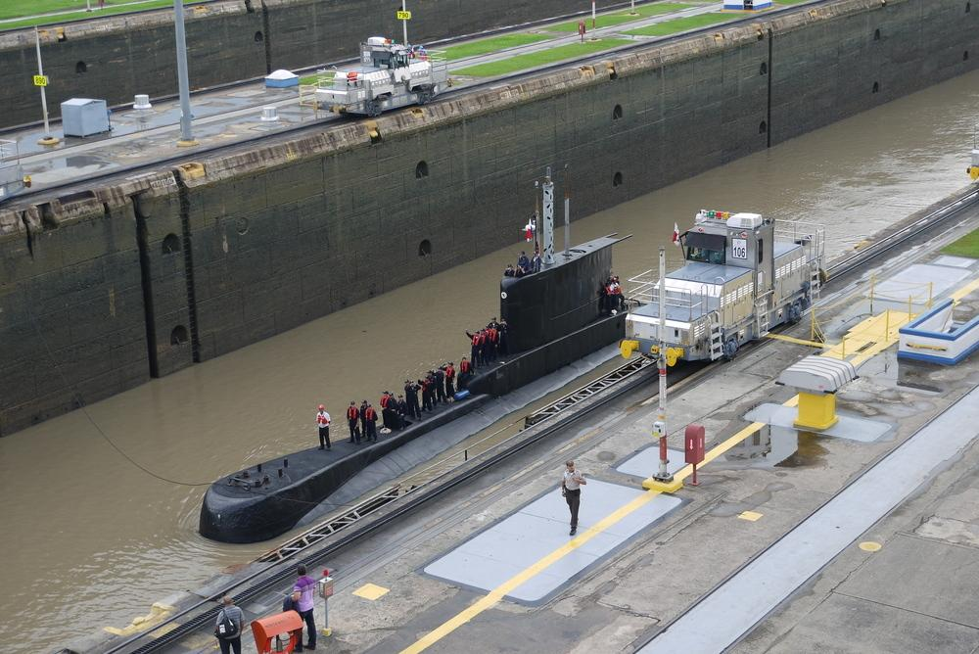
U boat in Panama Canal

Slide 11
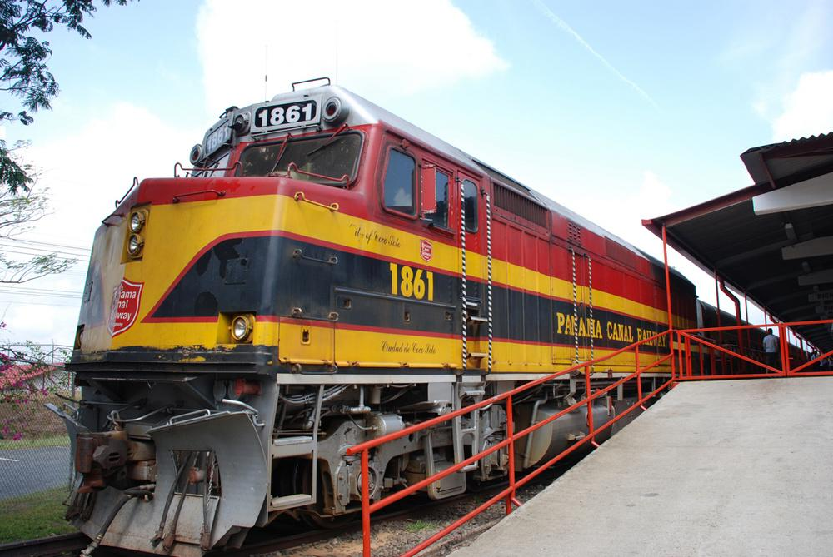
Panama Canal Railway

Slide 12
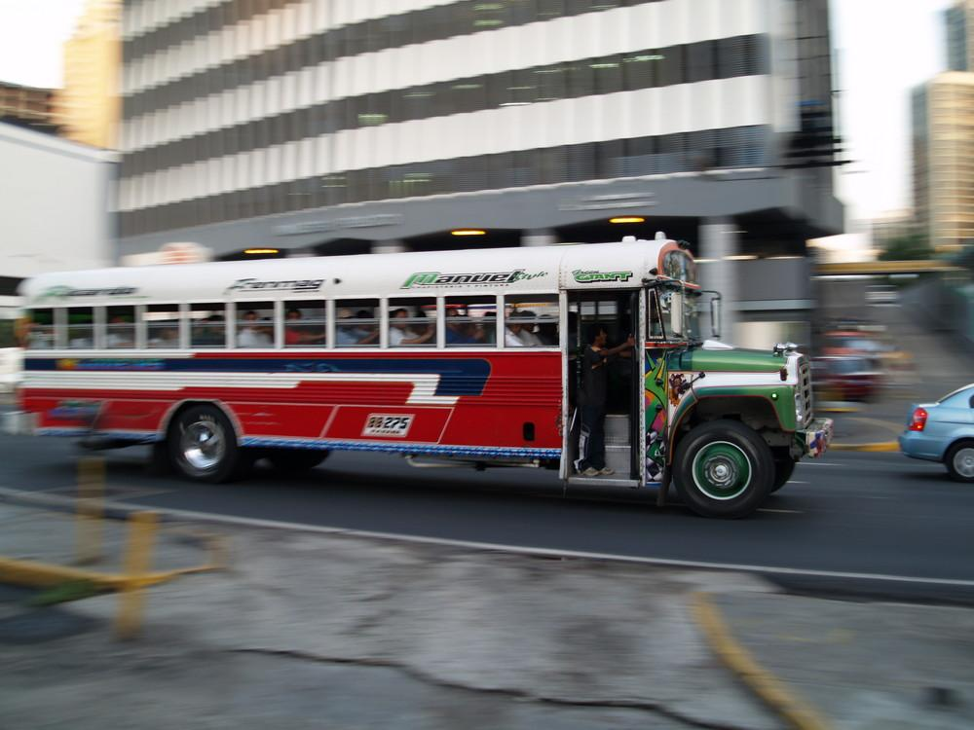

Slide 13
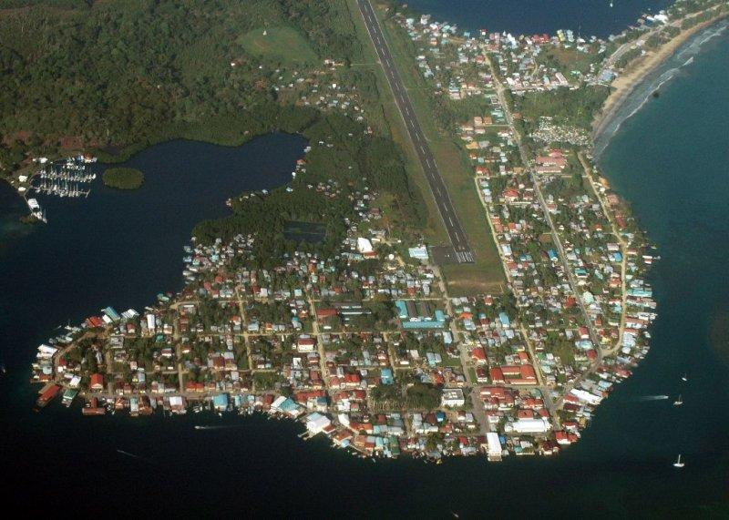
Bocas del Toro

Slide 14
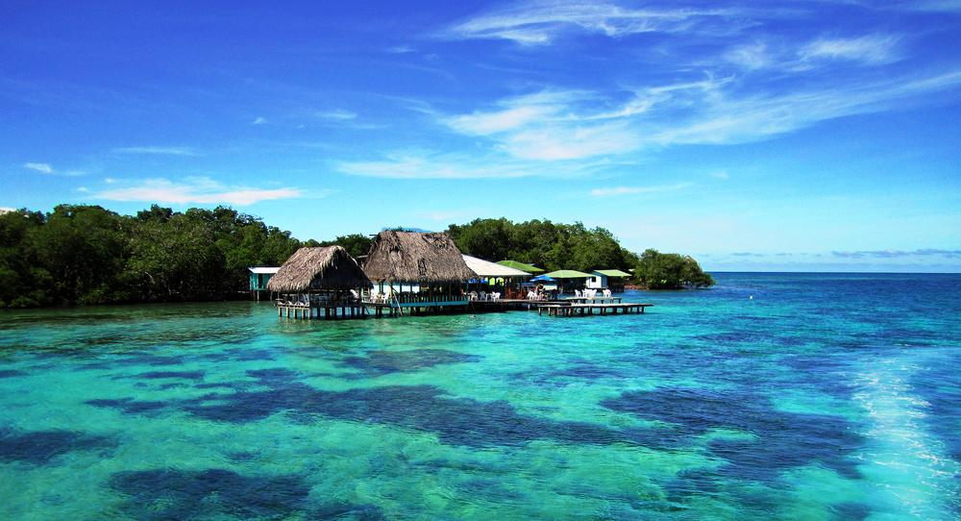
Coral reefs - Bocas del Toro

Slide 15
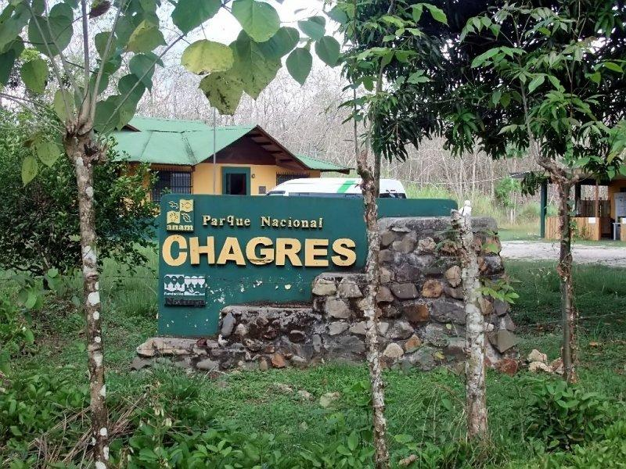
The Embera's Villages Now are Part of the Chagres National Park

Slide 16
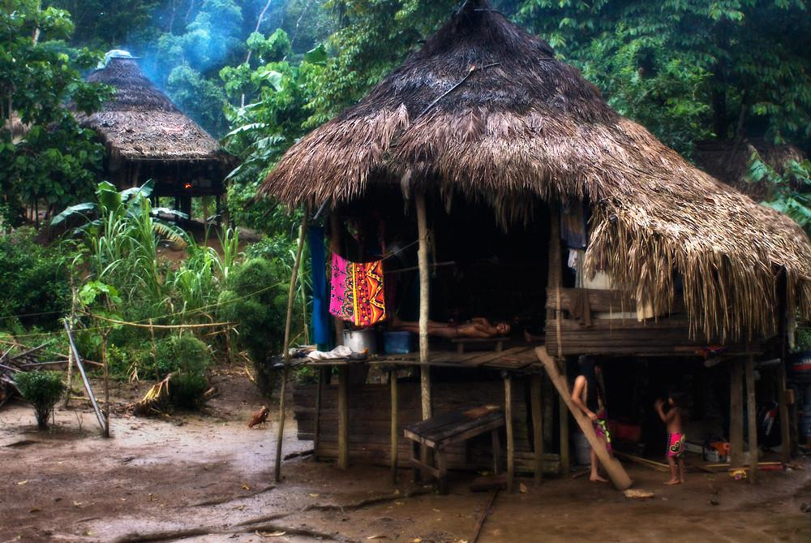

Slide 17
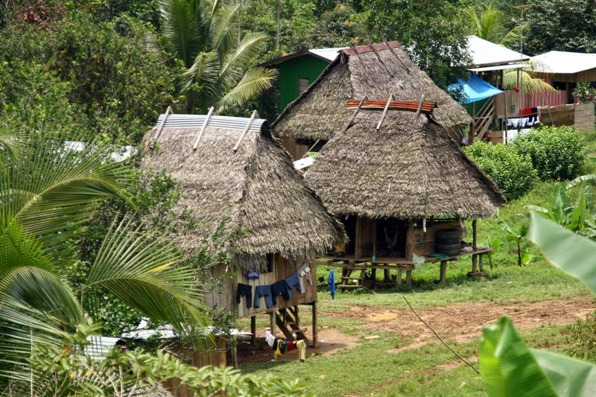

Slide 18
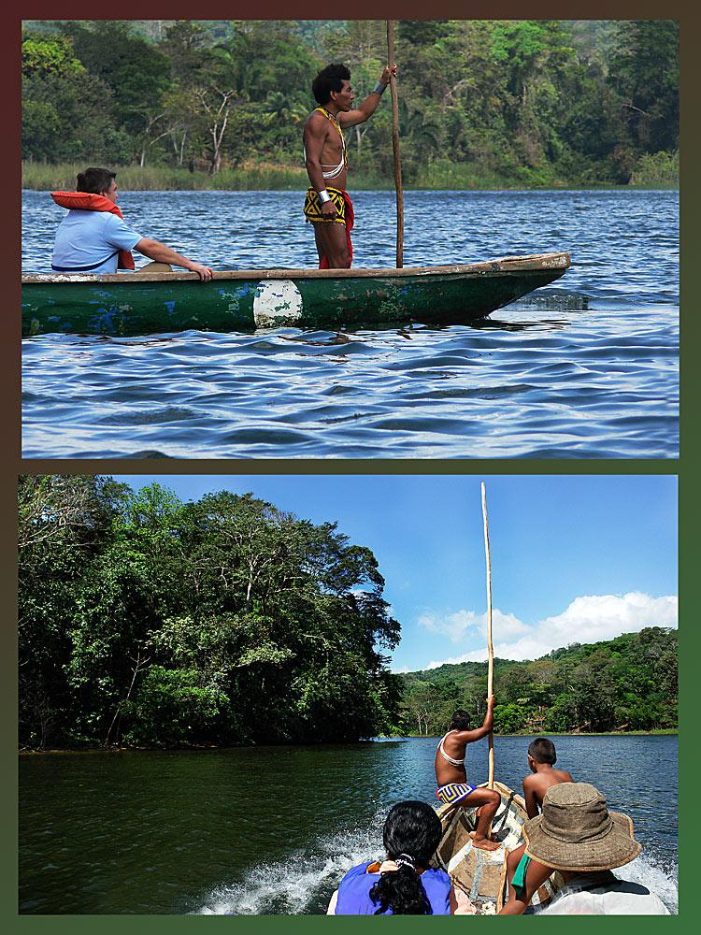

Slide 19
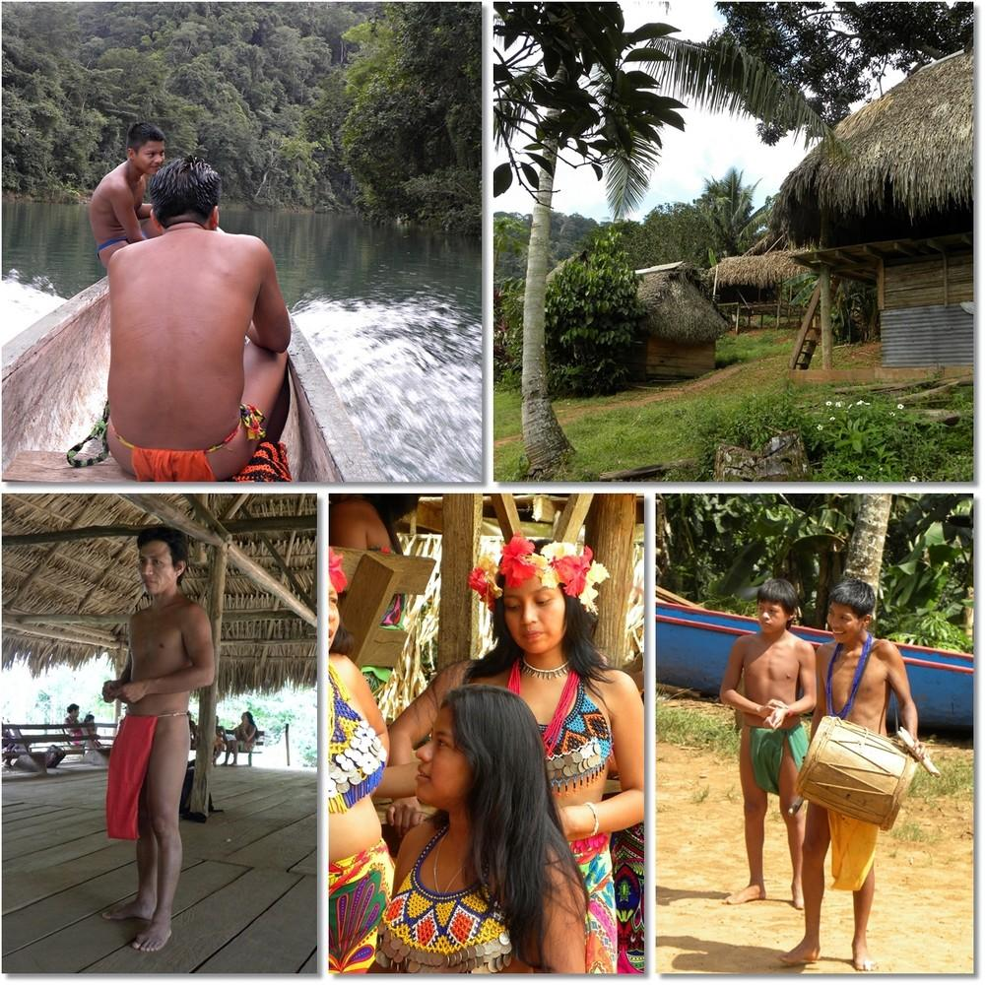

Slide 20
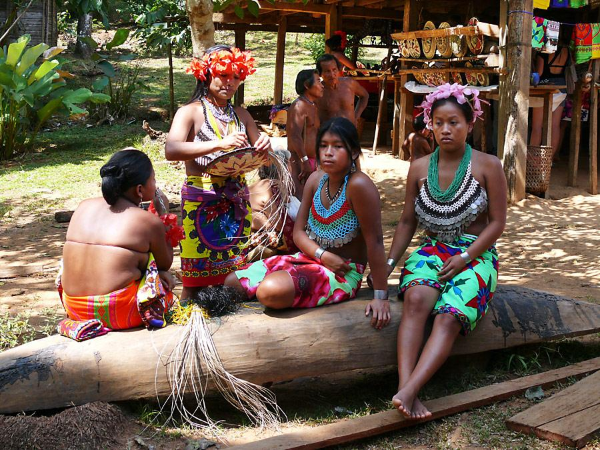

Slide 21
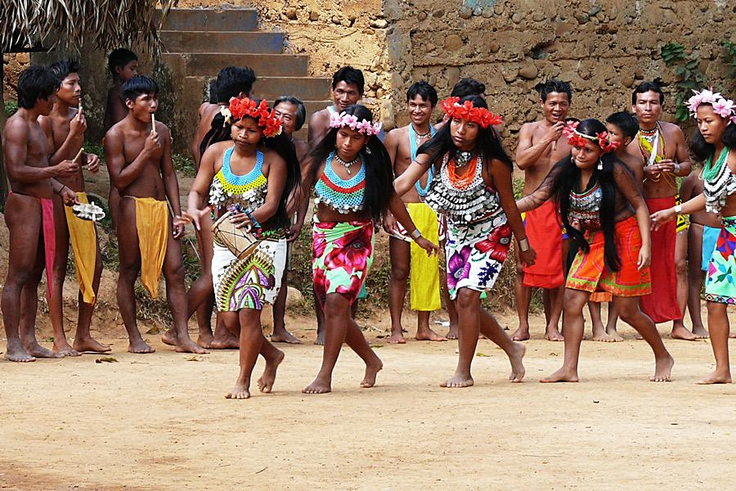

Slide 22
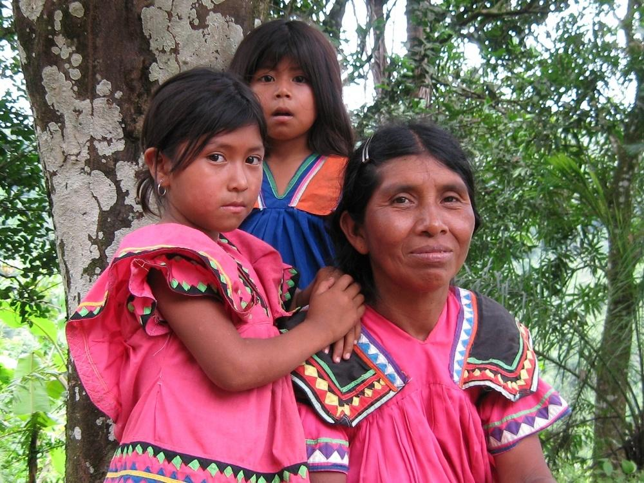

Slide 23
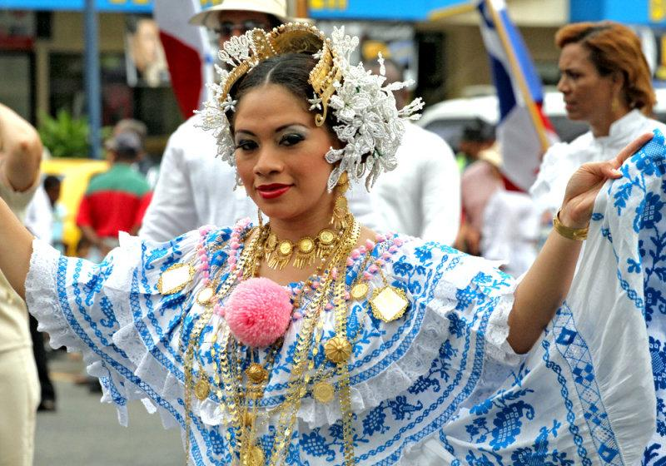

Slide 24
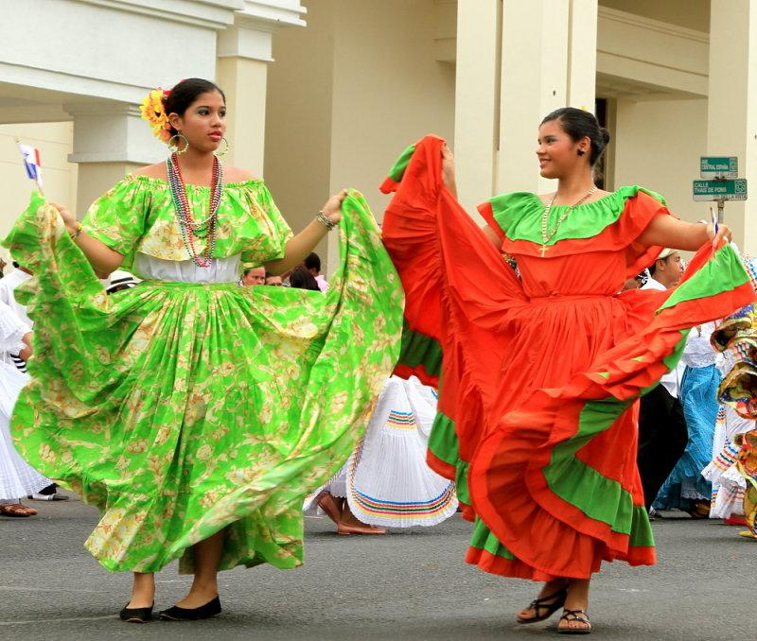

Slide 25
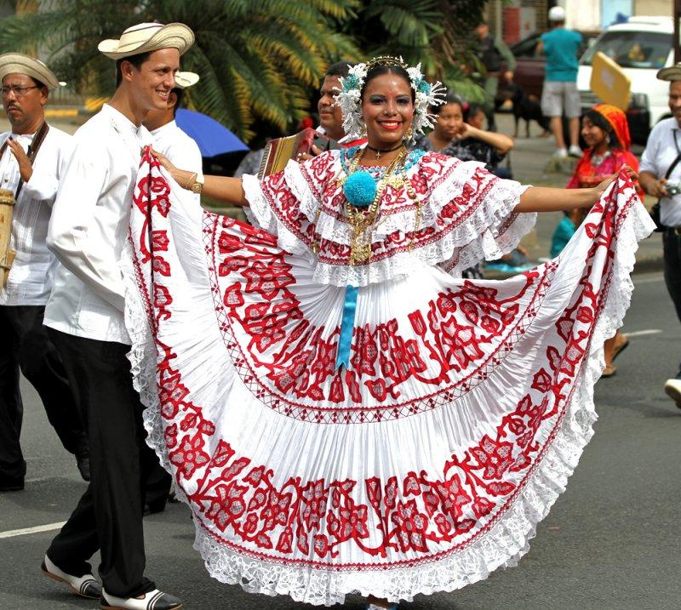

Slide 26
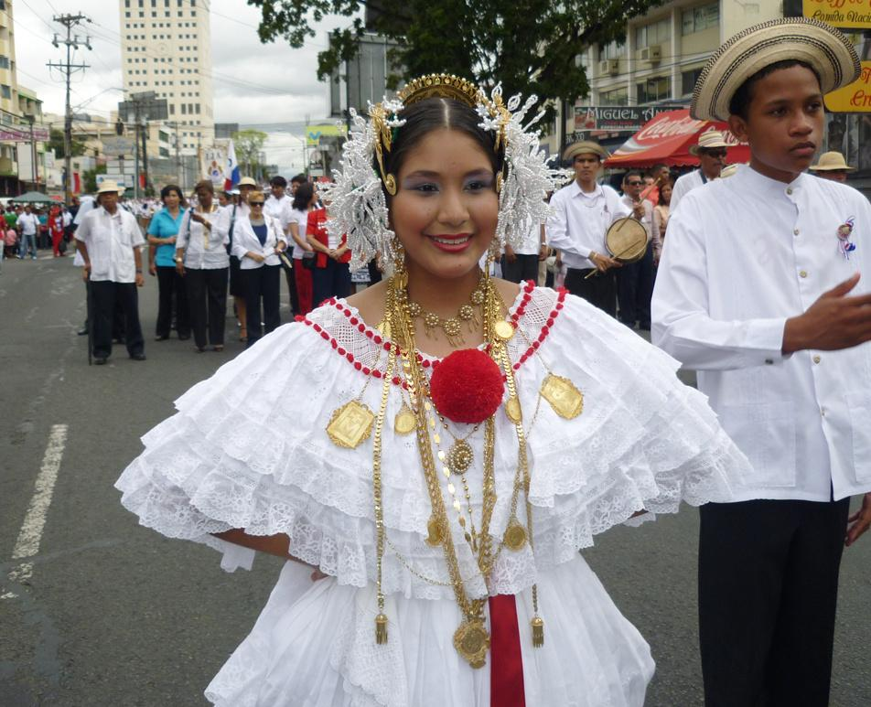

Slide 27
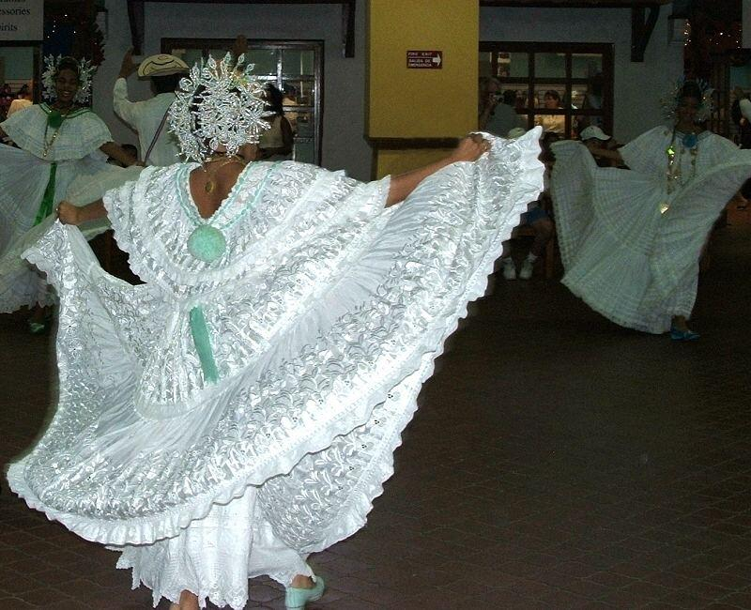

Slide 28
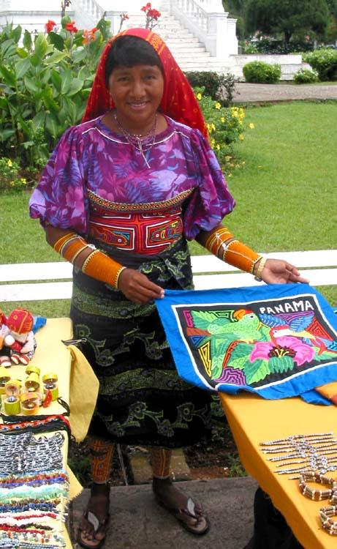

Slide 29
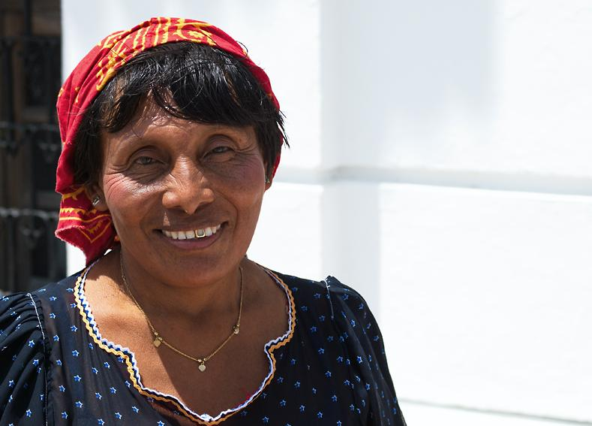

Slide 30
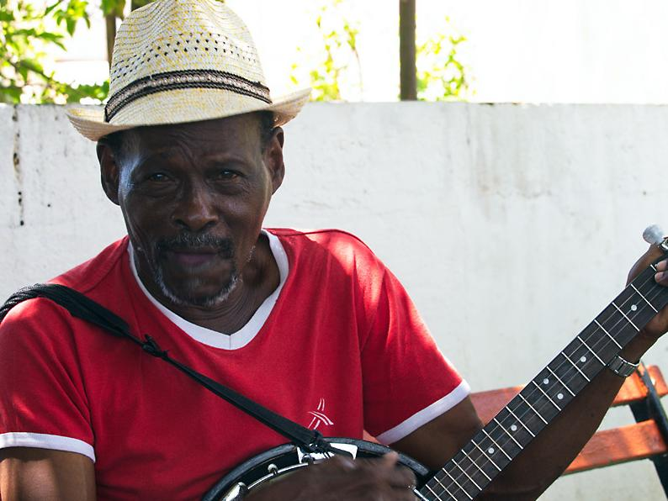

Slide 31
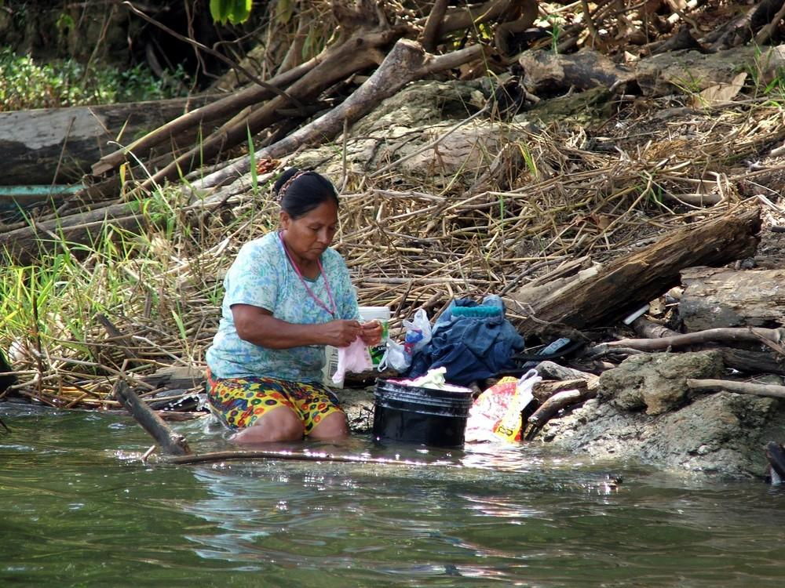

Slide 32
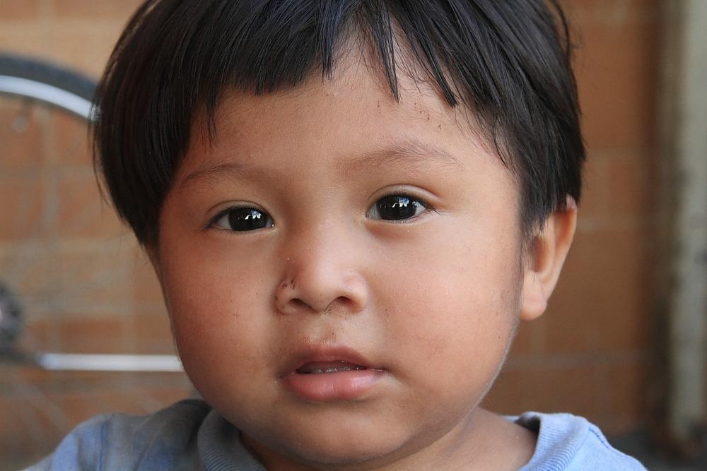

Slide 33
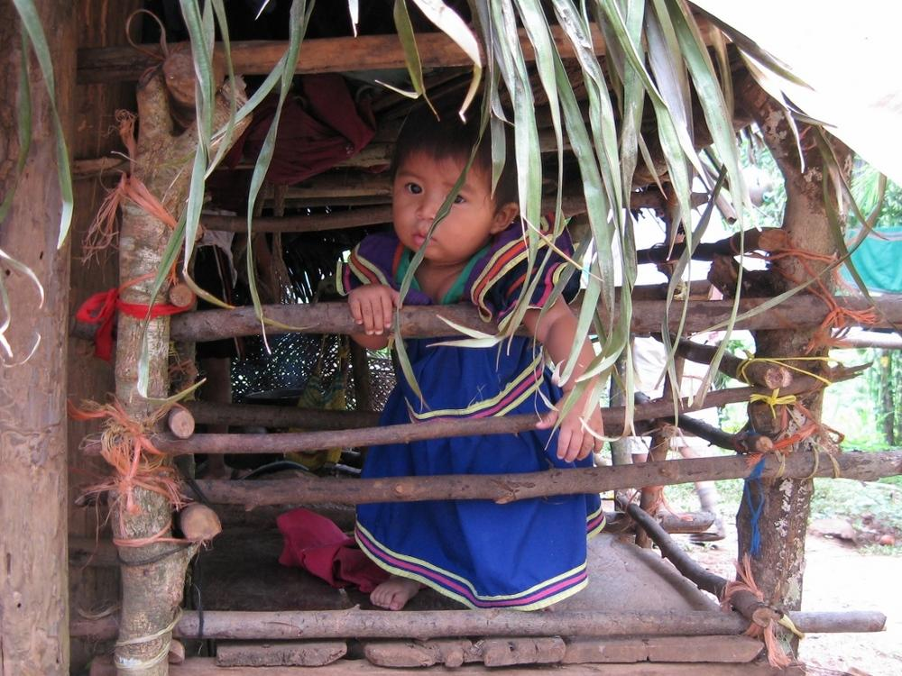

Slide 34
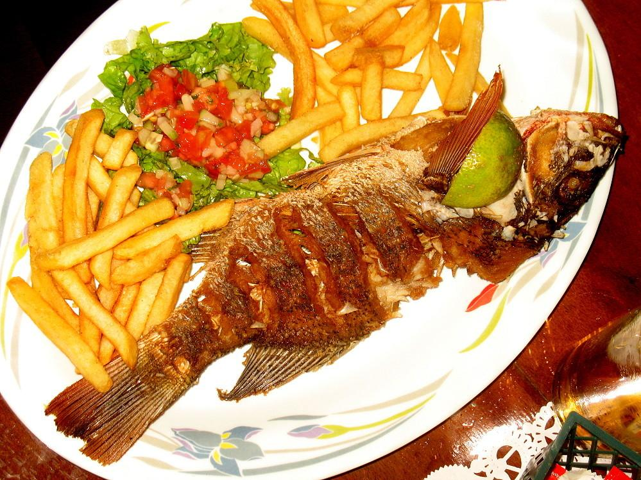

Slide 35
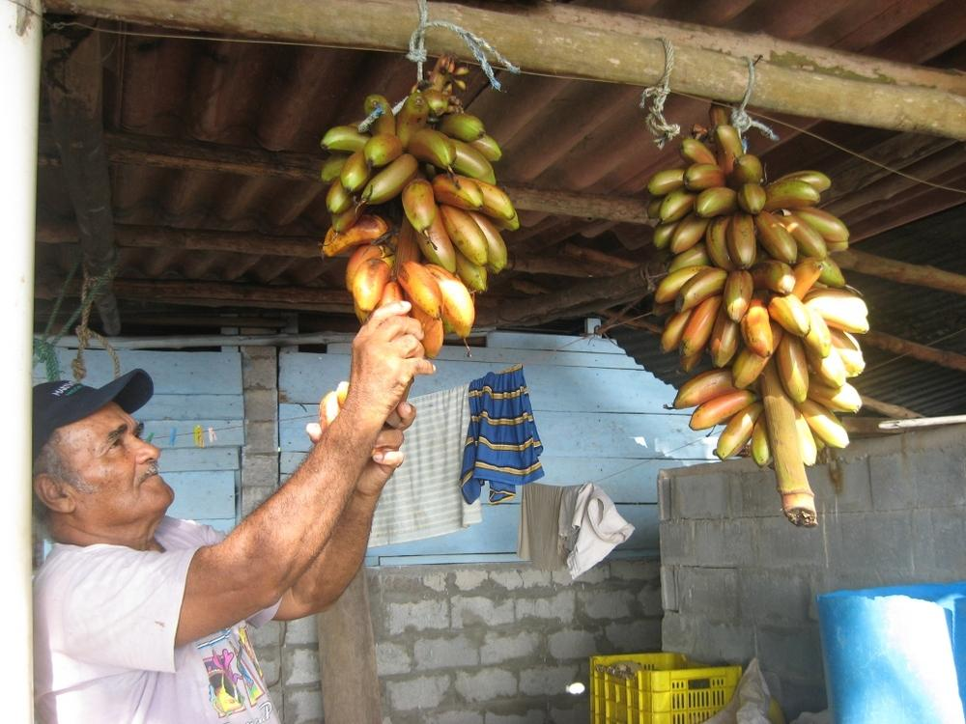

Slide 36
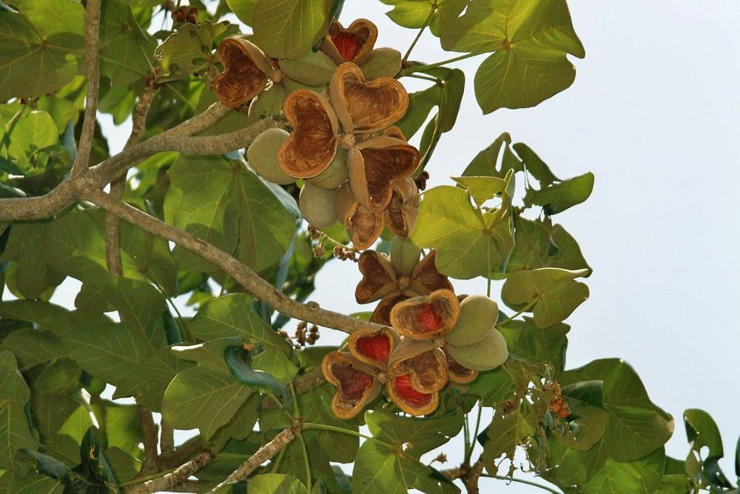
Heart tree

Slide 37
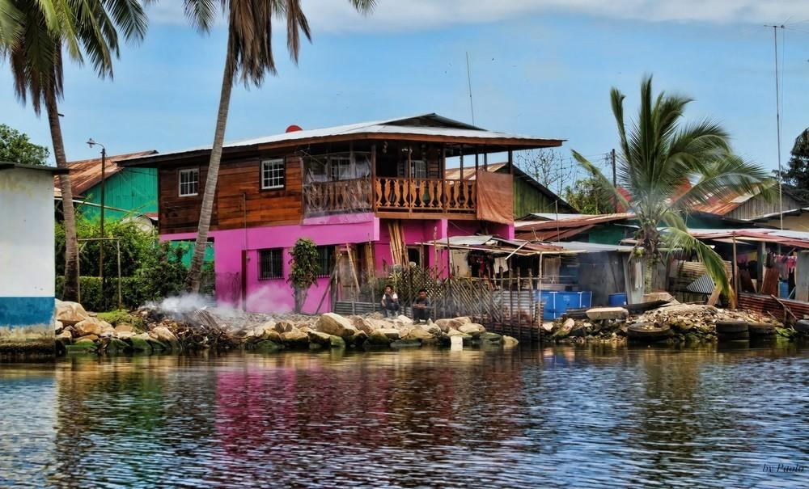

Slide 38
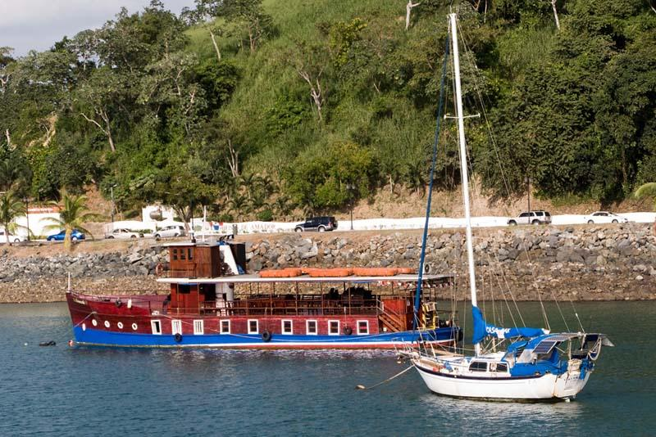
Isla Morada - Este famoso barco fue propiedad de Al Capone.

Slide 39
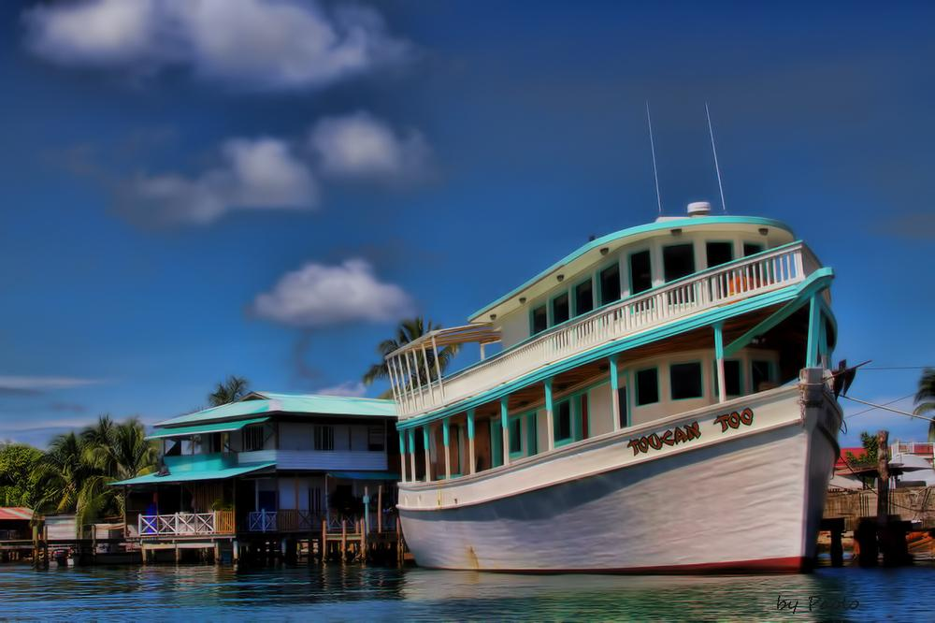

Slide 40
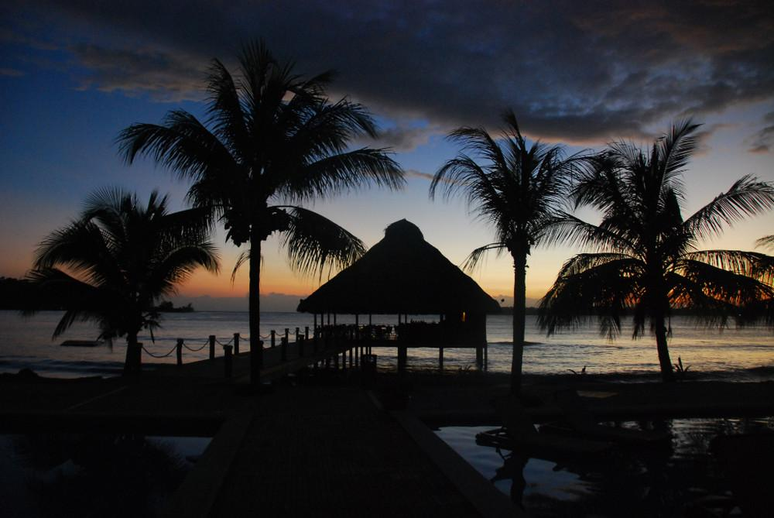
Sunrise at Boca del Toro - Beach Tortuga

Slide 41
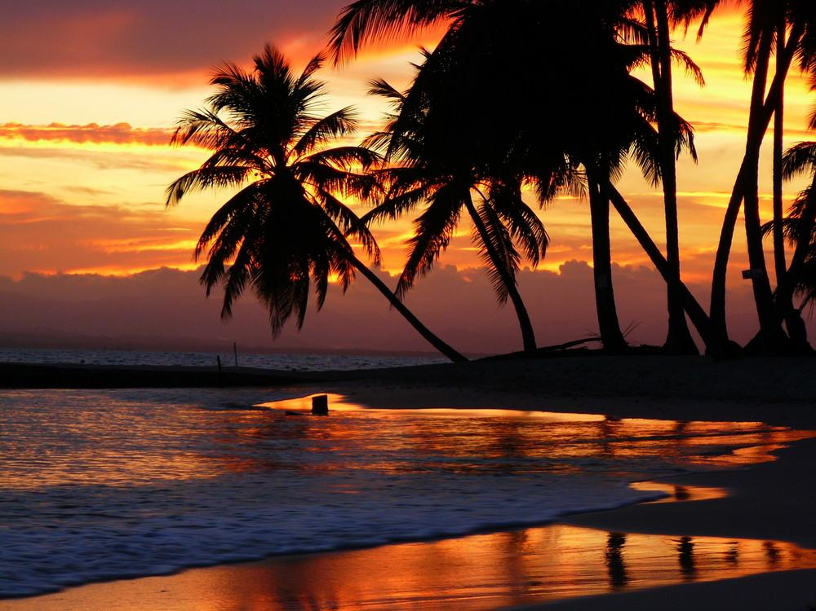
San Blas sunset

Slide 42
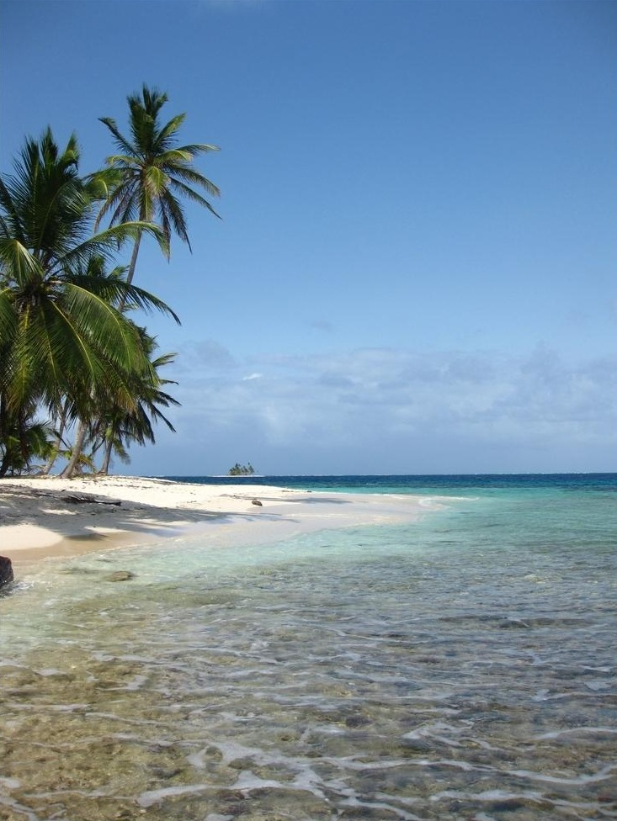
Iguana Island

Slide 43
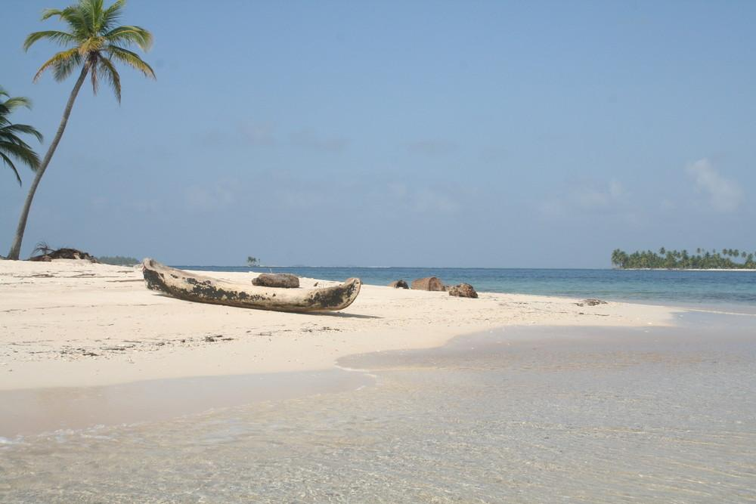
Kuna Yala Island

Slide 44
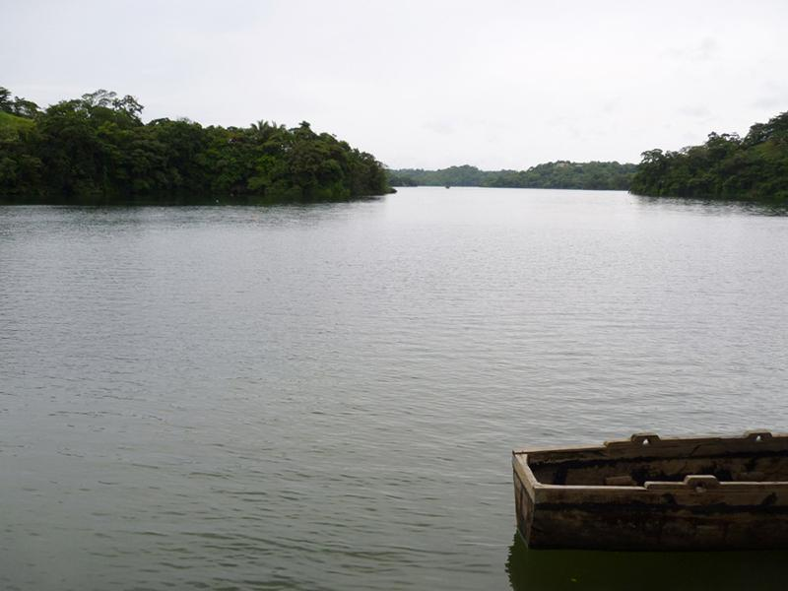
Gatun Lake

Slide 45
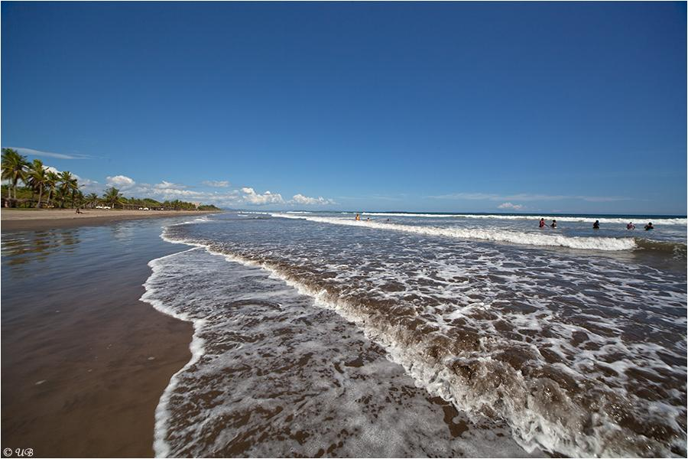

Slide 46
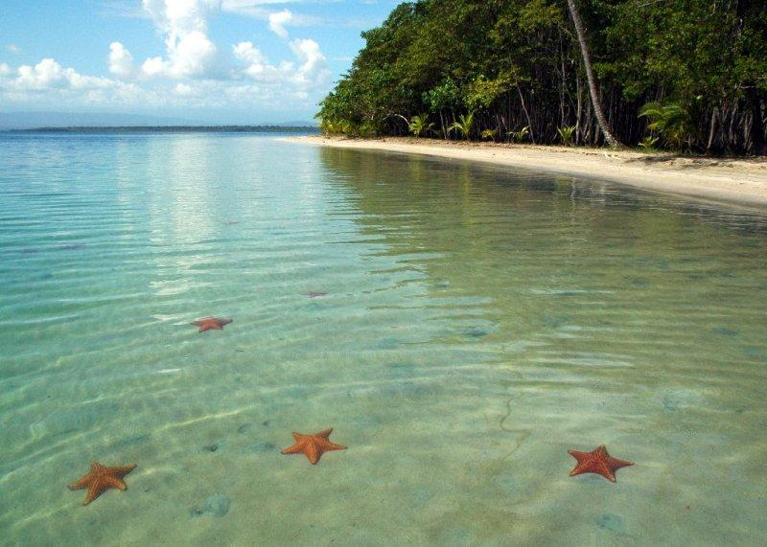
Starfish Beach

Slide 47







¿Te ha gustado?
Puedes ver más entrando
Aquí
Además puedes recibir powerpoints en tu correo electrónico suscribiéndote aquí:

